Slide 1
Reaktiolämmön laskeminen

Slide 2

Tapa 1. Muodostumislämpöjen avulla
$\text{Δ}$H=$\text{Δ}H_{f}\left(reaktiotuotteet\right)−\text{Δ}H_{f}(lähtöaineet)$
Huom! Reaktioyhtälön kertoimet

Slide 3
Tapa 2. Sidosenergioiden avulla

Slide 4
Hessin laki
Energian säilymisen laki tunnetaan kemiassa nimellä Hessin laki
Tutkitaan hiilidioksidin valmistusta hiilestä ja hapesta
Tapaus 1. hiili palaa suoraan hiilidioksidiksi
Tapaus 2. Hiili palaa hiilimonoksidiksi, joka reagoi hiilidioksidiksi
Mitä energian säilymisen laki tarkoittaa tälle reaktiolle?

Slide 5
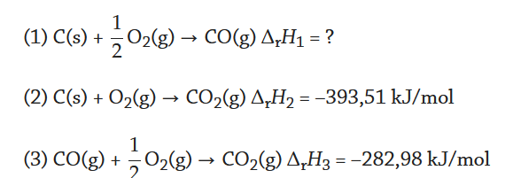
Hessin laki
Entalpiamuutos tietylle reaktiolle on aina sama, riippumatta reaktion välivaiheista

Slide 6
Tapa 3
Hessin lain avulla
Tunnetaan osareaktioiden entalpioita

Slide 7
Kokeellisesti
Esim. liukenemislämpö

Slide 8
Tehtäviä t:4.10, 4.11, 4.12, 4.15, 4,16

